Slide 1


الإعلان الصحفي والتسويق الرقمي
Journalism Advertising and Digital Marketing
Prepared by Dr. Amera A. Soliman
DGM233
الإعلان الصحفي والتسويق الرقمي
Intro Lecture

Slide 2



الإعلان الصحفي والتسويق الرقمي
Journalism advertising and digital marketing
Intro Lecture
DGM 223
الإعلان الصحفي والتسويق الرقمي
Prepared by
Dr. Amera A. Soliman
www.midocean.ae

Slide 3

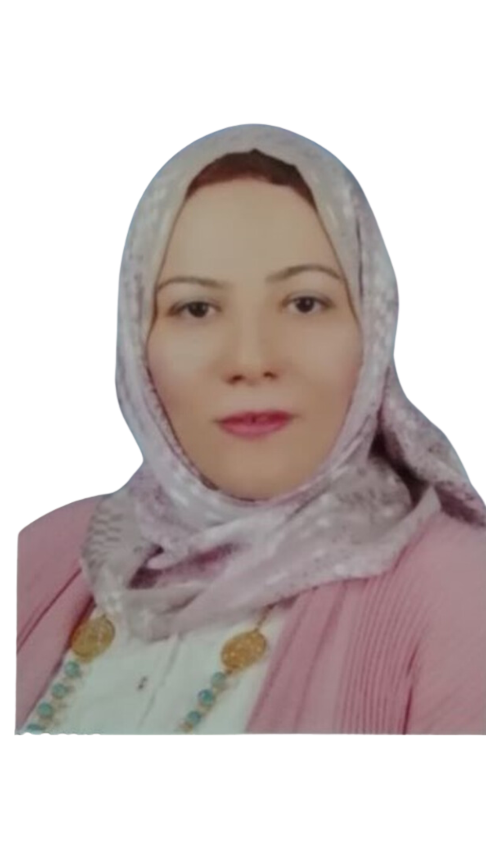
Intro
Lecture
مقدمة عن أستاذ المقرر
مدرس الإعلام الرقمي بكلية الإعلام والتسويق .
حاصلة على درجة الدكتوراه في الإعلام الرقمي تخصص التصميم الرقمي ، ودرجة الماجستير في الصحافة تخصص التصوير والإخراج الصحفي . لديها خبرة أكاديمية متنوعة بالعمل بالجامعات في جمهورية مصر العربية والمملكة العربية السعودية ، كما لديها خبرة عملية بالعمل كمصمم جرافيكي لعدة شركات محلية ودولية.
ومن اهتماماتها البحثية : نشر أبحاث حول فوضى المعلومات وتأثيرها على مصداقية شبكات التواصل الاجتماعي ، وتوظيف شبكة الإنترنت في العمل التطوعي للأطفال . كما صدر كتاب "الإنترنت والوسائط المتعددة".
www.midocean.ae

Slide 4


Intro Lecture
Content
توصيف المقرر Course Description
مخرجات التعلم Course Outcomes
3. التقييم الطلابي Assessment
4. موضوعات المقرر Course Topics
5. مقدمة Introduction
Intro Lecture

Slide 5


1. توصيف المقرر Course Description
مقرر الإعلان الصحفي والتسويق الرقمي هو تجربة أكاديمية تعليمية تستهدف تطوير قدرات الطلاب في مجال الإعلام الرقمي، بحيث يُقدم المقرر للطلاب الذين يرغبون في تطوير مهاراتهم في كتابة وتصميم الإعلانات والتسويق الرقمي بشكل شامل، سواء في الوسائط التقليدية أو الوسائط الرقمية، بما يساهم فى تعزيز قدرات الطلاب في ابتكار أفكار إعلانية بطريقة فعّالة واحترافية. يركز المقرر على الجوانب التقنية لكتابة وتصميم الرسالة الإعلانية، بالإضافة تطبيق أحدث استراتيجيات وعناصر التسويق الرقمي وإعداد خطة تسويقية ناجحة. فضلاً عن استخدام تقنيات الذكاء الاصطناعي في الإعلانات الصحفية الرقمية.
Intro Lecture
توصيف المقرر
www.midocean.ae

Slide 6


2. مخرجات التعلم Course Outcomes
في نهاية المقرر، سيكون الطلاب قادرون على ما يلي:
فهم الإعلان الصحفي والتسويق الرقمي .
رصد الفروق بين الإعلان الصحفي الرقمي والإعلان المطبوع.
التعرف على عناصر الرسالة الإعلانية.
أن يكتب إعلاناً صحفياً ، وأن يعرف أنه مسئول عن كل ما يكتبه أمام القانون .
ابتكار أفكار إعلانية مُبدعه، واستخدام الألفاظ والكلمات بدقة للتعبير عنها .
تصميم إعلان صحفي مُبدع في فكرته وعناصره .
Intro Lecture
www.midocean.ae

Slide 7
مخرجات التعلم Course Outcomes
توظيف أدوات وتطبيقات الذكاء الاصطناعي في كتابة وتصميم الرسالة الإعلانية .
رصد الاتجاهات والابتكارات الحديثة: في مجال الإعلان الصحفي الرقمي، مثل تكنولوجيا الواقع الافتراضي والواقع المعزز وتقنية CGI والذكاء الاصطناعي.
تطوير مهارات التسويق الرقمي واستخدام الاستراتيجية المناسبة للإعلان الصحفي.
القدرة على إعداد خطة تسويقية ناجحة.
Intro Lecture
www.midocean.ae

Slide 8



.3التقييم الطلابي
حلقة نقاش أسبوعية
اختبار أسبوعي
www.midocean.ae

Slide 9
4.موضوعات المقرر
www.midocean.ae

Slide 10
Intro
Lecture
موضوعات المقرر
مقدمة في الإعلان الصحفي والتسويق الرقمي ( مفهوم الإعلان الصحفي والتسويق الرقمي وأهمية كل منهما ، الفرق بين الإعلان الصحفي الرقمي والمطبوع ، خصائص الإعلان الصحفي، الإعلان كعملية اتصالية، ووظائف الإعلان الصحفي )
نشأة وتطور الإعلان الصحفي ومحددات الإعلان الصحفي، وأنواع الإعلانات الصحفية.
الرسالة الإعلانية (عناصر الإعلان الصحفي): عنوان الإعلان Headline
www.midocean.ae

Slide 11
Intro
Lecture
موضوعات المقرر
النص الإعلاني Body Copy
العناصر الجرافيكية: صور أو رسوم أو حركة Graphics أو فيديو
الألوان في الإعلان الصحفي Colors
تصميم الإعلان الصحفي : مراحل تصميم الإعلان الصحفي، والأسس الفنية لتصميم الإعلان الصحفي ، وأساليب تصميم الإعلان الصحفي.
التسويق الرقمي: ( أنواع التسويق الرقمي وخصائصه وأهدافه)
www.midocean.ae

Slide 12
Intro
Lecture
موضوعات المقرر
أسس التسويق الرقمي واستراتيجياته
الخطة التسويقية: عناصر الخطة التسويقية
أدوات وتطبيقات الذكاء الاصطناعي المستخدمة في إنتاج وتسويق الإعلان الصحفي.
مراجعة المقرر ومعرفة طريقة الاختبار النهائي.
الاختبار النهائي .
www.midocean.ae

Slide 13
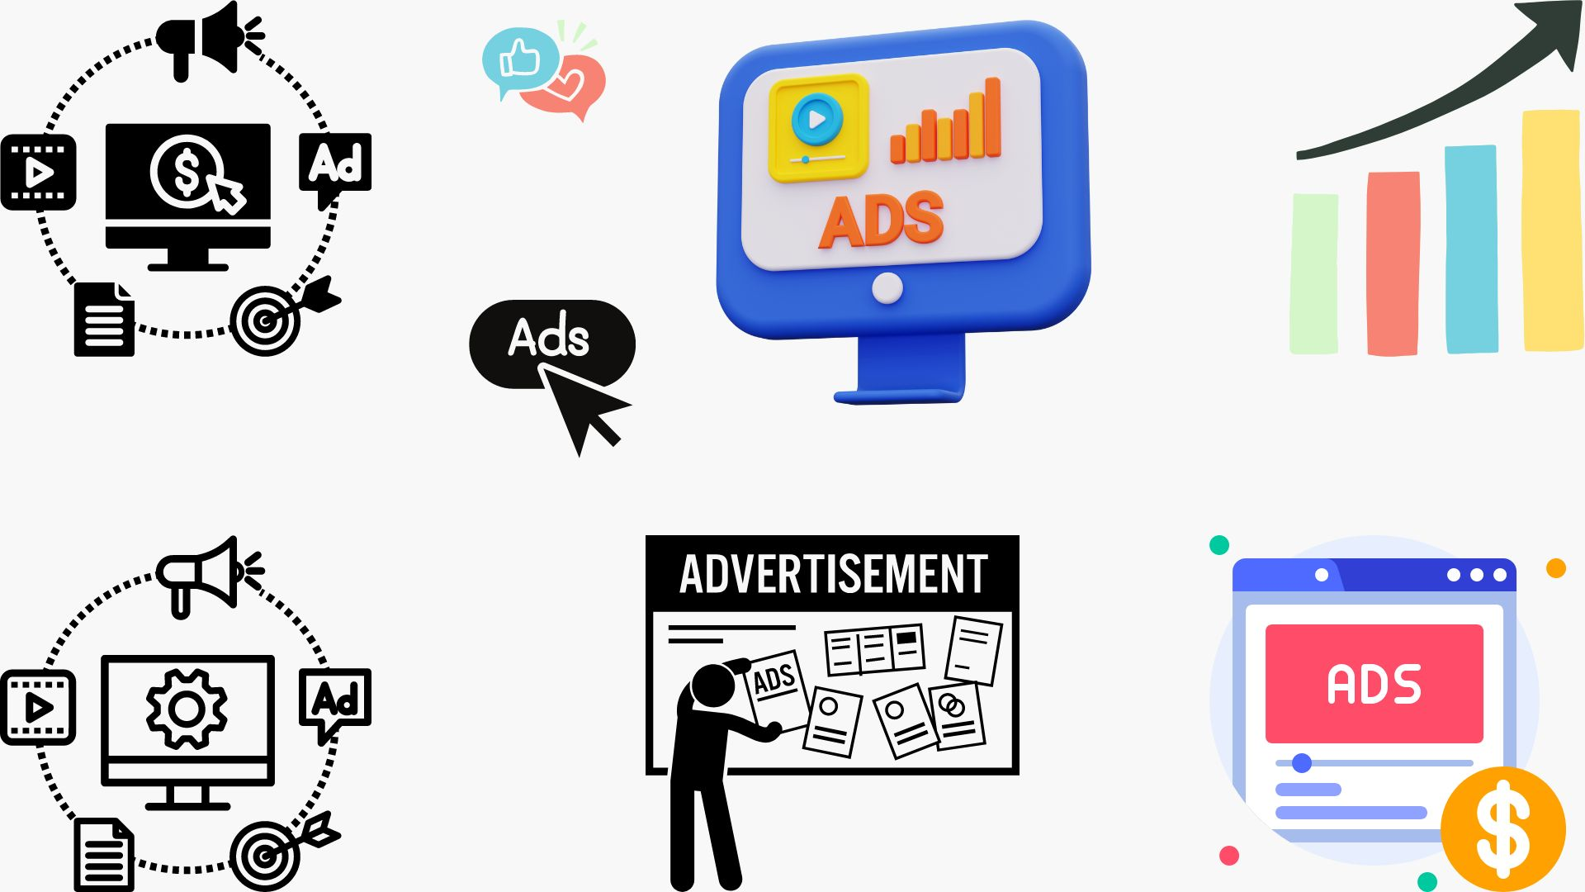
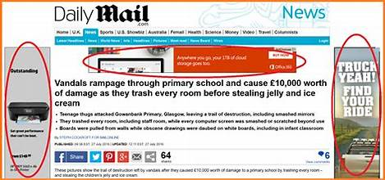
Intro Lecture
مقدمة
أصبح الإعلان من الأمور التي تشغل حيزاً كبيراً في حياتنا اليومية، خاصة وأنه أصبح جزءاً لا يتجزأ من حركة التطور التكنولوجي وثورة الاتصالات التي يشهدها عصرنا الراهن، حيث نما الإعلان مع تطور العلاقات الاجتماعية والاقتصادية والتجارية، وساعدت على تطوره وبروزه عدة عوامل أهمها التنامي السريع في عدد السكان وتنوعهم الديموجرافي وتوزيعهم الجغرافي الذي دعا إلى ضرورة تطور طرق النقل ؛ مما جعل البضائع أسهل انتشاراً، وشديدة التنوع وصعبة الاختيار.
www.midocean.ae

Slide 14
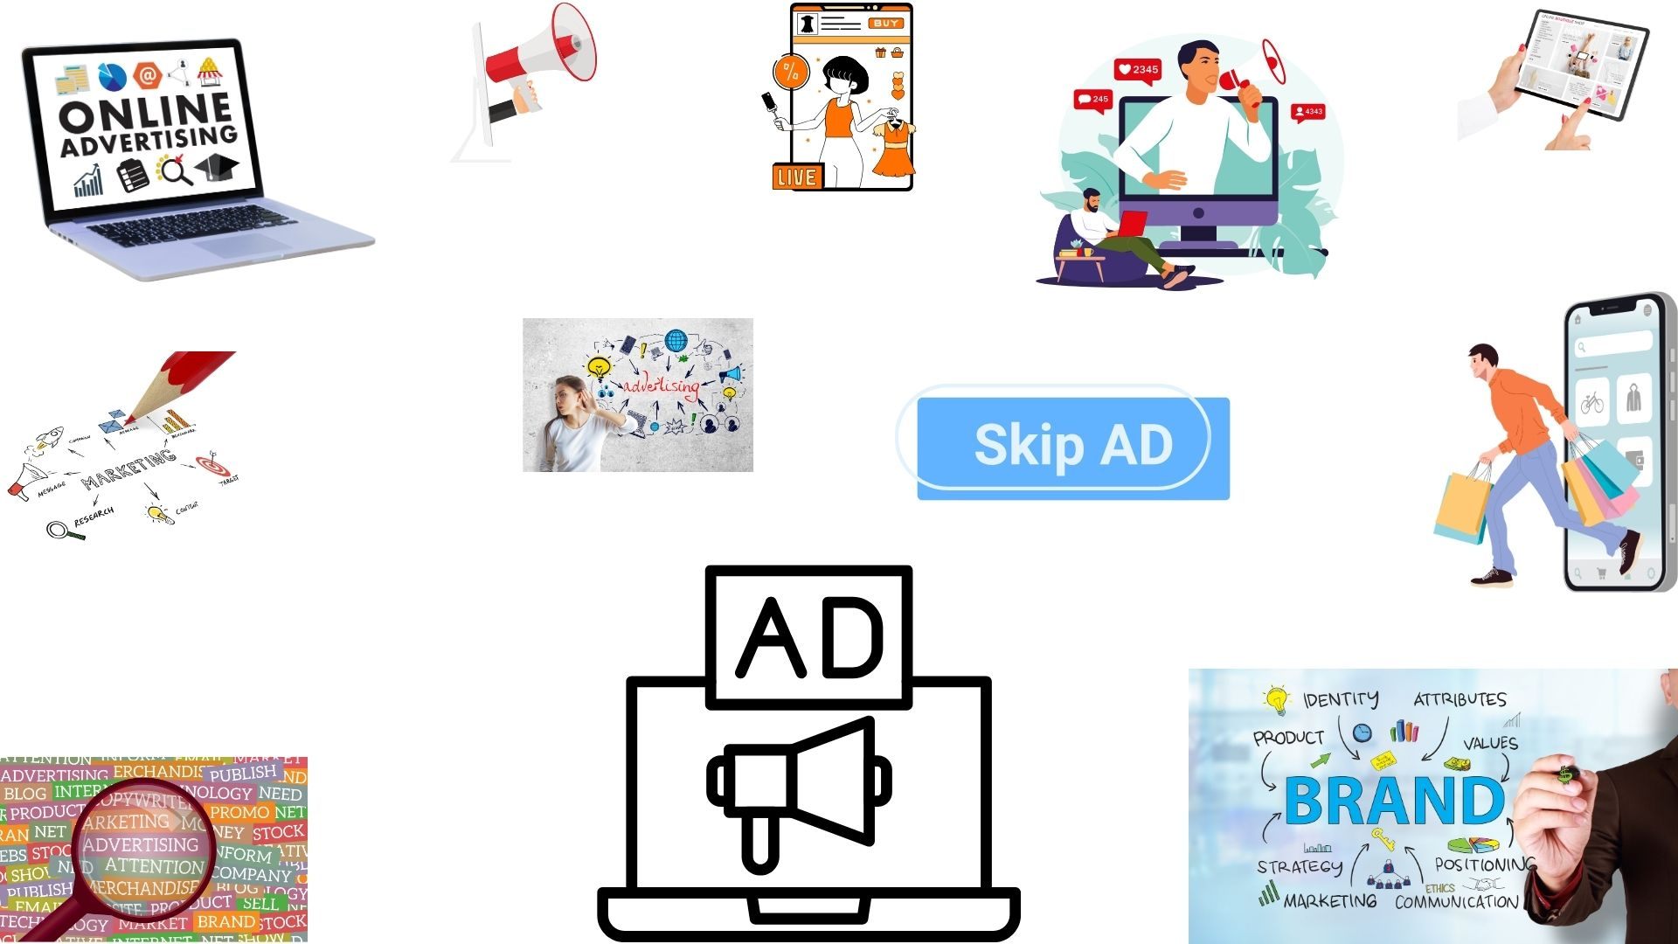
Intro
Lecture
إن التطورات التكنولوجية الكبيرة التي يشهدها العالم اليوم تركت آثارها على جميع القطاعات، وفرضت على الشركات التجارية ممارسة أنشطتها التسويقية والترويجية ضمن البيئة الرقمية؛ ولعل أبرز ما أفرزته هذه التطورات بروز مفهوم الإعلان الرقمي الذي فتح آفاقاً واسعة للشركات ورجال الأعمال للترويج عن منتجاتهم بسهولة عبر الإنترنت، الذي أصبح مليئاً بالإعلانات؛ بهدف الوصول إلى جمهور واسع عبر الإنترنت. فلا يكاد المُستخدم يفتح موقعاً أو يشاهد مقاطع فيديو أو يُحمل ملفاً إلا ويجد إعلانات، كل هذا عبارة عن مؤشرات تؤكد أهمية الإعلان الرقمي.
ونظراً لتوجه الجمهور للصحف الإلكترونية أكثر من الصحف المطبوعة، هو ما دفع المعلنين لمواكبة هذا التطور على نطاقاً واسعاً والاهتمام بالإعلان الرقمي حتى أصبح يحتل مساحات واسعة في الصفحات الرئيسية أو صفحات متخصصة للإعلانات في مواقع الصحف.
www.midocean.ae

Slide 15
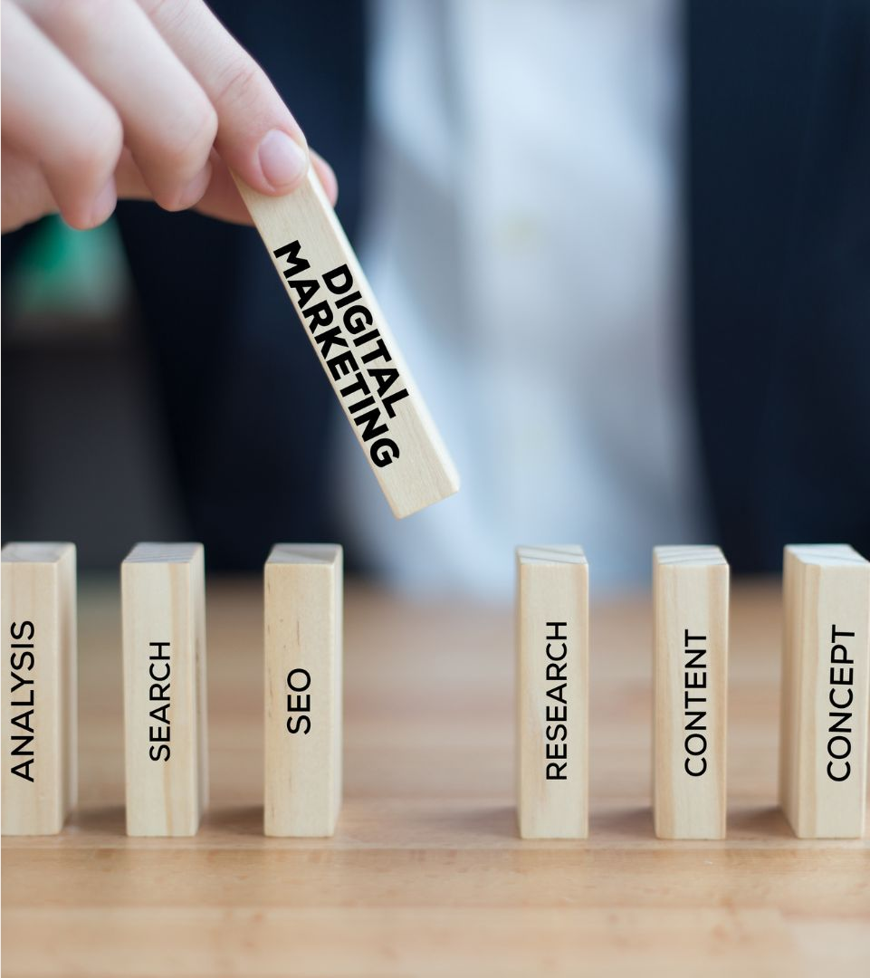
Intro Lecture
ويرتبط الإعلان الرقمي والتسويق الرقمي ارتباطاً وثيقاً، ولكنهما مفهومان مختلفان في مجال ترويج الأعمال التجارية عبر الإنترنت . ويشير الإعلان الرقمي إلى استخدام الإنترنت والقنوات الرقمية للترويج للسلع أو الخدمات أو العلامات التجارية أو الشركات، ويتضمن إنتاج إعلانات مستهدفة ونشرها من خلال منصات مختلفة عبر الإنترنت للوصول إلى جمهور محدد . ويهدف الإعلان الرقمي إلى تحقيق نتائج فورية وتعزيز المبيعات على المدى القصير من خلال زيادة حركة المرور وزيادة الشراء وزيادة الوعي بالعلامة التجارية. ومن أنواع الإعلانات الرقمية: الإعلانات المدفوعة على محركات البحث، وإعلانات المساحات ، وإعلانات منصات التواصل الاجتماعي، وإعلانات الفيديو، والمحتوى المدعوم.
www.midocean.ae

Slide 16
Intro Lecture
ومن ناحية أخرى، يشمل التسويق الرقمي مجموعة واسعة من الأنشطة التي تهدف إلى تنظيم وترويج وبيع المنتجات أو الخدمات في السوق باستخدام القنوات والتقنيات الرقمية. أي إنه عبارة عن نهج استراتيجي لجذب العملاء المحتملين وإشراكهم وتحويلهم إلى عملاء فعليين على المدى الطويل. ويشمل التسويق الرقمي مجموعة من التكتيكات والأنشطة، تتمثل في الإعلان الرقمي، وتسويق المحتوى، وتحسين محركات البحث (SEO)، والتسويق عبر منصات التواصل الاجتماعي، والتسويق عبر البريد الإلكتروني، والتسويق المؤثر . فالهدف من التسويق الرقمي هو بناء الولاء بالعلامة التجارية، وتأسيس حضور قوي عبر الإنترنت، وتعزيز العلاقات مع العملاء، ودفع النمو المستدام للأعمال؛ أي أن الإعلان يعتبر جزء من التسويق الرقمي.
www.midocean.ae

Slide 17
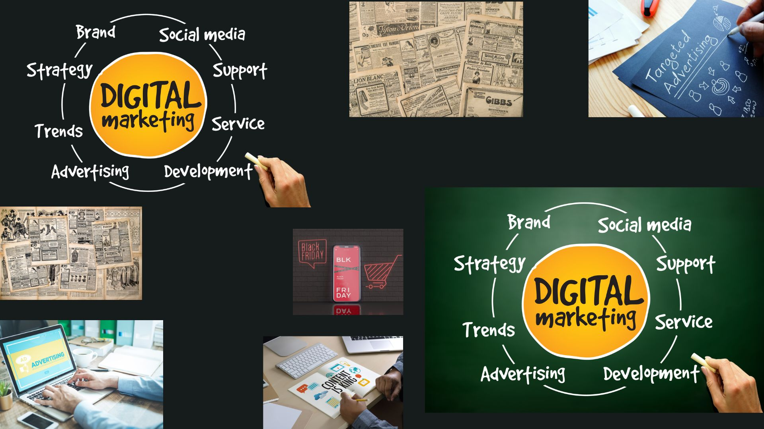
Intro Lecture
فالإعلان الرقمي في المقام الأول يركز على نتائج المبيعات قصيرة المدى، في حين التسويق الرقمي يتخذ نهجاً أكثر شمولية وطويل المدى، حيث يهدف إلى إنشاء استراتيجية تسويقية شاملة تجمع بين أساليب مختلفة لتحقيق أهداف تجارية أوسع تتجاوز المبيعات الفورية، مثل الولاء للعلامة التجارية، والاحتفاظ بالعملاء، وقيمة العميل مدى الحياة.
فالإعلان عنصر أساسي وفعال لنجاح التسويق الرقمي، كونه يصل إلى المستهلك بدون عناء، ويولد استجابة فورية؛ نظراً لأنه يقدم رسالة مُحفزة غنية بالمعلومات وتحث الجمهور على شراء المنتجات بهدف كسب رضاهم؛ مما يزيد من تفاعلهم مع الإعلان . لذا فالإعلان أحد الأدوات الترويجية التي تعتمد عليها المؤسسات المختلفة في التسويق للمنتجات أو الخدمات التي توفرها لجمهورها المستهدف .
www.midocean.ae

Slide 18


تمنياتي بالتوفيق

